Slide 1
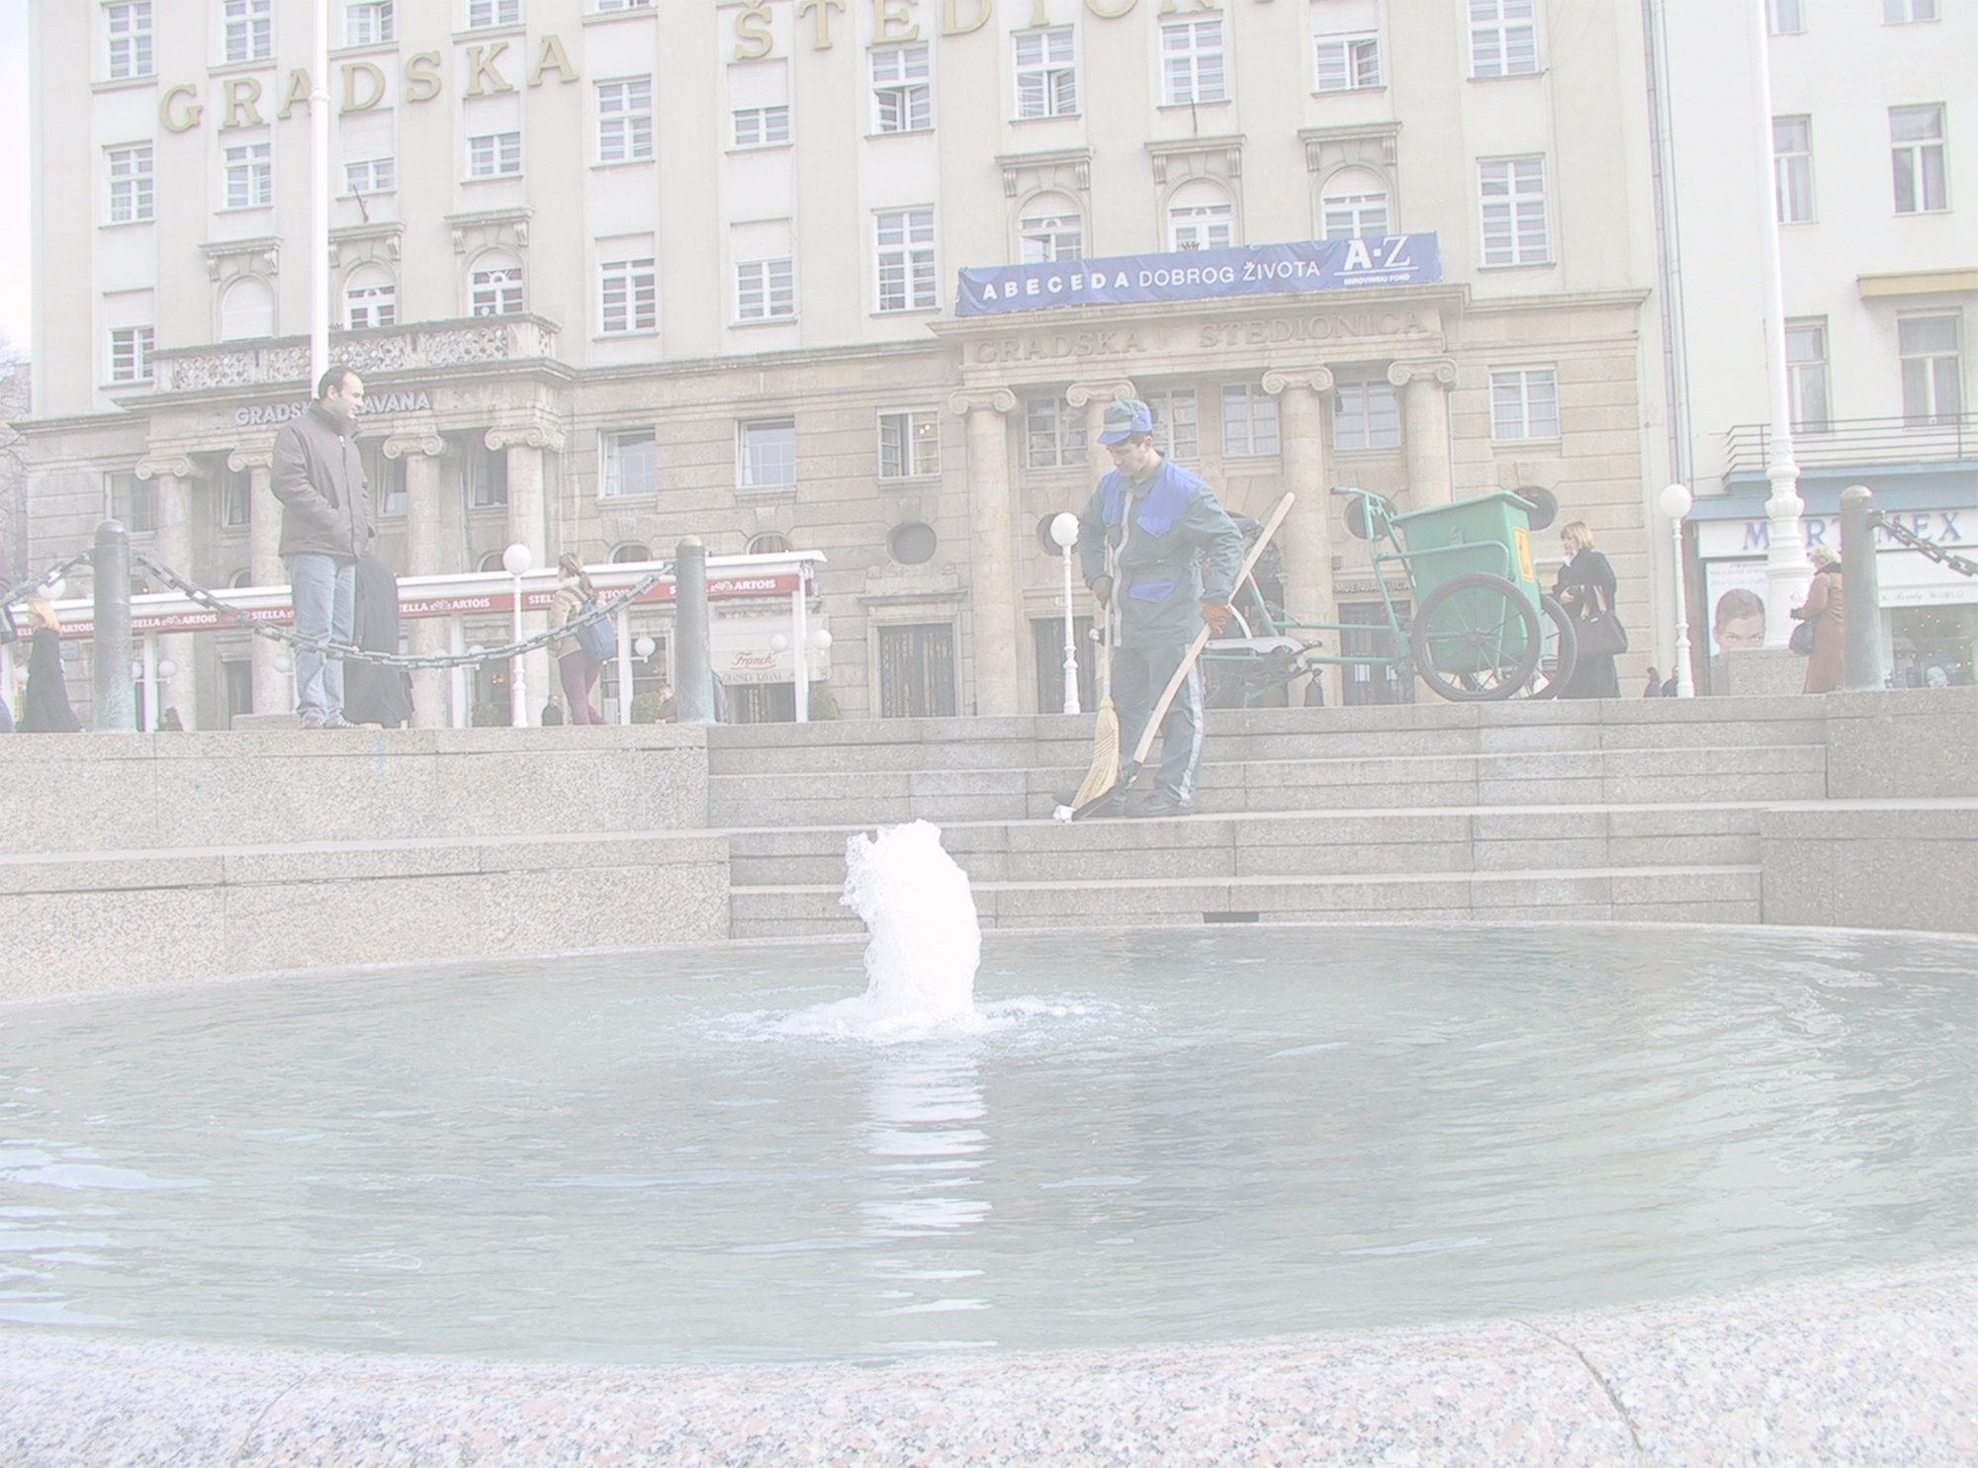


PROIZVODNJA BIOPLINA
IZ ORGANSKOG DIJELA KOMUNALNOG OTPADA U GRADU ZAGREBU
Dinko Sinčić, Bojan Ribić
www.cistoca.hr

Slide 2

cistoca.hr
Sadržaj
Klasifikacija biootpada
Uvod
Postrojenja za proizvodnju bioplina
Količine i značajke bioplina
Zaključak
XI. MEĐUNARODNI SIMPOZIJ GOSPODARENJE OTPADOM ZAGREB 2010.

Slide 3
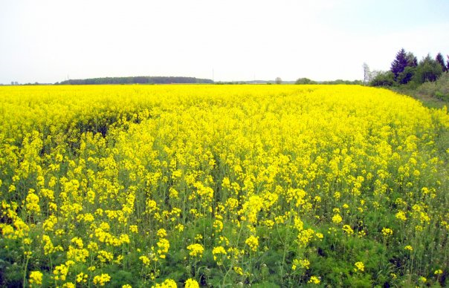
cistoca.hr
Uvod
Obnovljivi izvori energije
Biomasa
Energija vjetra
Hidro i energija mora
Solarna energija
Geotermalna
Biomasa
Biorazgradivi dio proizvoda, otpada i ostataka proizvedenih u poljoprivredi (uključujući tvari biljnoga i životinjskoga podrijetla), u šumarstvu i srodnim industrijama, kao i biorazgradivi dio industrijskoga i komunalnoga otpada
XI. MEĐUNARODNI SIMPOZIJ GOSPODARENJE OTPADOM ZAGREB 2010.

Slide 4

cistoca.hr
Zakonska regulativa - EU
Klimatski paket - 20-20-20
Waste directive (2008/98/EC) – izradu programa svake pojedine države za odvajanje biootpada i njegovu oporabu
Landfill directive (1999/31/EC) – smanjenje biorazgradivog otpada na odlagalištu na 35%
do 2016.
značajan potencijal biootpada za proizvodnju energije
Green paper on the management of bio-waste in European Union, 2008
Assessement of the options to improve the management of bio-waste in the European Union, 2009
Future steps in bio-waste management in the European Union, 2010
Working document Sludge and Biowaste, 2010
XI. MEĐUNARODNI SIMPOZIJ GOSPODARENJE OTPADOM ZAGREB 2010.

Slide 5
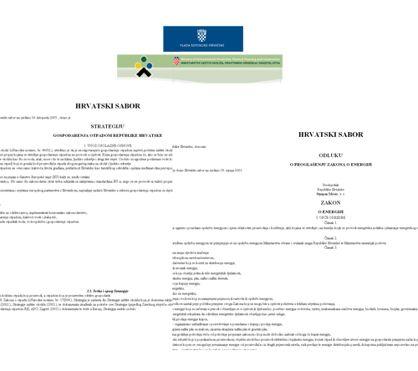

cistoca.hr
Zakonska regulativa - Hrvatska
Strategija o gospodarenju otpadom – uspostavljanje sustava u cilju smanjenja
količine otpada i održivo gospodarenje otpadom
Zakon o otpadu – iskoristiti vrijedna svojstva otpada
Zakon o energiji – korištenje obnovljivih izvora energije je u interesu RH i preuzeta obveza da će do 2020.god. 20% energije dolaziti iz OIE te 10% biogoriva u prometu
Pravilnik o načinima i uvjetima odlaganja otpada – zabranjuje odlaganje biološki razgradivog otpada i komunalnog ukoliko mu je masa biorazgradive komponente preko 35% ukupne mase
Nacrt Plana gospodarenja otpadom u gradu Zagrebu do 2015. – predviđa biološku obrada odvojeno skupljenog biootpada u svrhu dobivanja bioplina
XI. MEĐUNARODNI SIMPOZIJ GOSPODARENJE OTPADOM ZAGREB 2010.

Slide 6
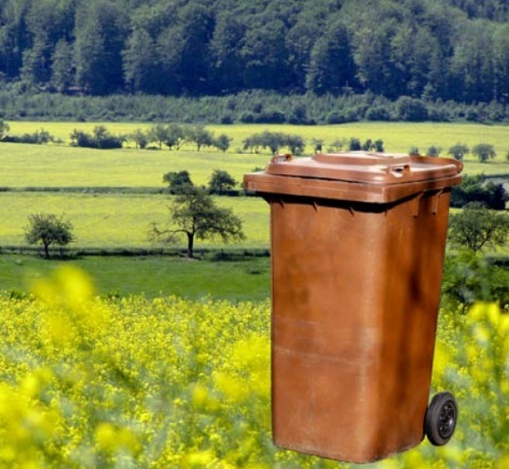
cistoca.hr
Klasifikacija biootpada
Biorazgradivi otpad
svaki otpad ili dio otpada koji podliježe anaerobnoj ili aerobnoj razgradnji
najvećim dijelom se u sklopu komunalnog otpada odlaže na odlagalište
odvojeno skupljanje biootpada : kućanstva
          biootpad iz tržnica i prodajnih centara
          biorazgradivi otpad iz uslužnih djelatnosti
BIOOTPAD
Naziv otpada | Ključni broj
Biorazgradivi otpad | 20 02 01
Jestiva ulja i masti | 20 01 25
Biorazgradivi otpad iz kuhinja i kantina | 20 01 08
Otpad iz poljodjelstva, vrtlarstva, proizvodnje vodenih kultura, šumarstva, lova i ribarstva, pripremanje hrane i prerade | 02
Tablica 1. Sirovine pogodne za proizvodnju bioplina
(Izvor : Uredba o kategorijama, vrstama i klasifikaciji otpada s katalogom otpada, NN 50/05)
XI. MEĐUNARODNI SIMPOZIJ GOSPODARENJE OTPADOM ZAGREB 2010.

Slide 7
cistoca.hr
Klasifikacija biootpada
Slika 1. Bioplinski potencijal različitih sirovina (m³/toni)
(Izvor: Basisdaten Biogas, 03/2005: Fachagentur nachwachsende Rohstoffe e.V)
XI. MEĐUNARODNI SIMPOZIJ GOSPODARENJE OTPADOM ZAGREB 2010.

Slide 8
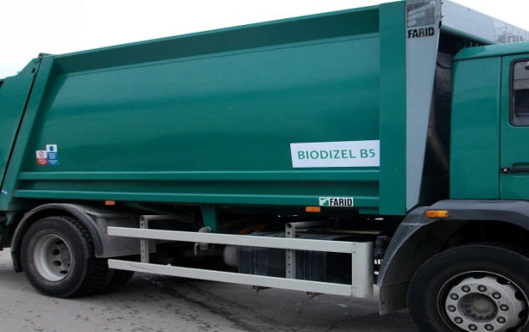
cistoca.hr
Biootpad
Zagrebački Holding, Podružnica Čistoća započela s intenzivnijim skupljanjem biootpada
biootpad odlazi u kompostanu ( aerobni proces) – nema energetske oporabe
Biootpad
Anaerobna fermentacija
Bioplin
Digestat
- problem ambalažni biootpad i nusprodukti životinjskog podrijetla koji nisu za prehranu ljudi, tzv “napoj”
(Pravilnik o nusproduktima životinjskog podrijetla koji nisu za prehanu ljudi NN87/09 zabranjuje korištenje napoja za prehranu životinja)
XI. MEĐUNARODNI SIMPOZIJ GOSPODARENJE OTPADOM ZAGREB 2010.

Slide 9
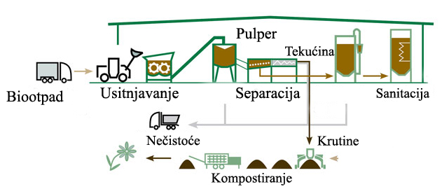
cistoca.hr
Postrojenje za proizvodnju bioplina
Slika 2. Shematski dijagram procesa predtretmana
XI. MEĐUNARODNI SIMPOZIJ GOSPODARENJE OTPADOM ZAGREB 2010.

Slide 10
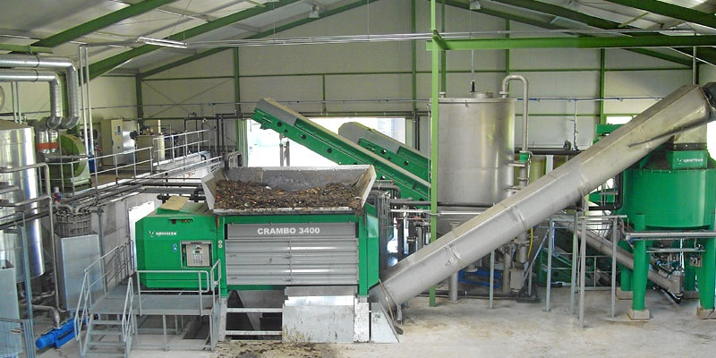
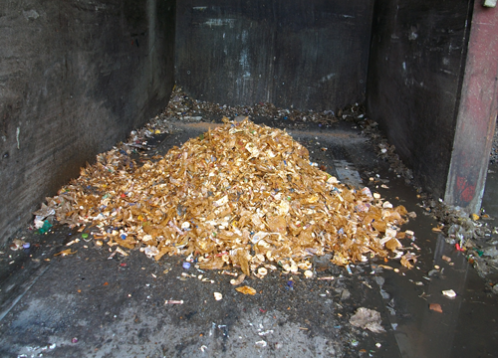
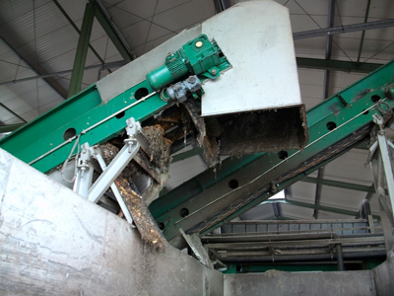
cistoca.hr
Postrojenje za proizvodnju bioplina
Slika 3. Tipičan postupak predtretmana
Izvor : Komptech Gmbh
XI. MEĐUNARODNI SIMPOZIJ GOSPODARENJE OTPADOM ZAGREB 2010.

Slide 11
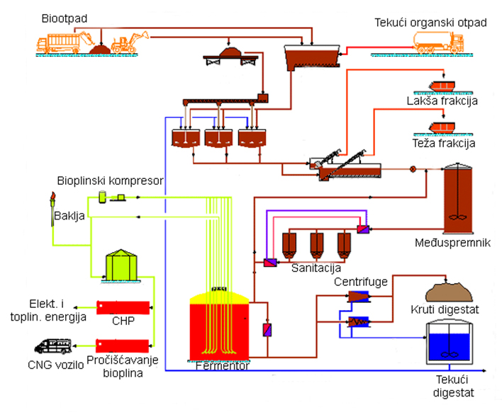
cistoca.hr
Postrojenje za proizvodnju bioplina
Slika 4. Shema postrojenja za proizvodnju bioplina
XI. MEĐUNARODNI SIMPOZIJ GOSPODARENJE OTPADOM ZAGREB 2010.

Slide 12
cistoca.hr
Količine i značajke bioplina
prema procjenama oko 20 - 30% biootpada u komunalnom otpadu
  70 000 tona/god -> 2MWh
  - u 1.fazi prikupljanje 20 000 tona/god.
Ulazna sirovina | Količina (tona/god) | Suha tvar (%) | Bioplinski potencijal (m³/god) | Količina metana (m³/god)
Biootpad iz trgovina i kućanstava | 5 000 | 20 | 500 000 | 340 000
Biootpad iz kuhinja i kantina | 10 000 | 20 | 1 000 000 | 600 000
Biootpad s tržnica | 3 000 | 20 | 300 000 | 180 000
Industrijski biorazgradivi otpad | 1 000 | 20 | 100 000 | 60 000
Mliječni proizvodi i jaja | 1 000 | 17 | 37 500 | 20 000
UKUPNO | 20 000 |  | 1 937 500 | 1 200 000
Tablica 2. Procijenjena količina biorazgradivog otpada u gradu Zagrebu
XI. MEĐUNARODNI SIMPOZIJ GOSPODARENJE OTPADOM ZAGREB 2010.

Slide 13
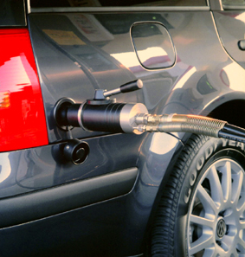

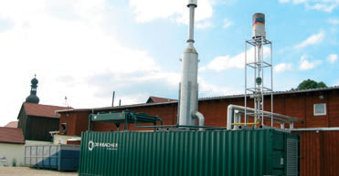
cistoca.hr
Količine i značajke bioplina
Bioplin
Biogorivo
Prirodni plin
CHP
Kemijski sastav | Koncentracija (vol %)
Metan | 50-75
Ugljikov dioksid | 25-45
Vodena para | 2-7
Kisik | < 2
Dušik | < 2
Vodikov sulfid | < 2
Amonijak | < 1
Vodik | < 1
Tablica 3. Prosječan sastav bioplina
XI. MEĐUNARODNI SIMPOZIJ GOSPODARENJE OTPADOM ZAGREB 2010.

Slide 14
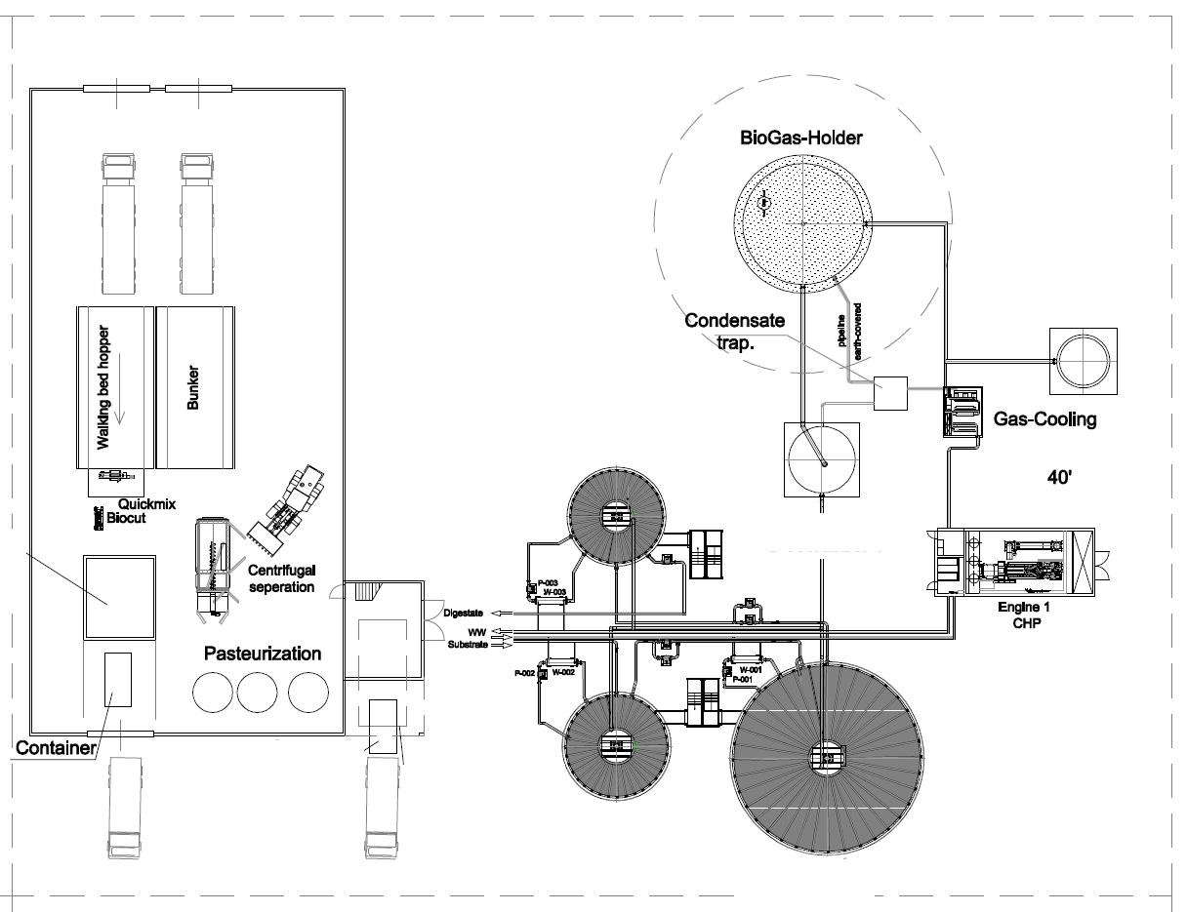
cistoca.hr
Investicija
 | Cijena, €
Predtretman | 1 500 000
Anaerobni fermentacijski sustav | 3 000 000
Kogeneracija | 500 000
Sustav pročišćavanja bioplina | 1 000 000
UKUPNO | 6 000 000
Tablica 4. Procijenjena vrijednost bioplinskog postrojenja
XI. MEĐUNARODNI SIMPOZIJ GOSPODARENJE OTPADOM ZAGREB 2010.

Slide 15
cistoca.hr
Bilanca energije
Vrsta | Količine | Jedinična cijena | Kogeneracija / € | Bioplin (CNG)/ € | Plinska mreža/€
Električna energija | 4 670 160 kWh | 0,16€/kW | 747 225 | - | -
Toplinska energija | 2 766 390 kWh | 0,02 €/kW | 55 327 | - | -
Biometan | 1 200 000 m³ 860 400 kg | 0,46€/m³ 0,72€/kg (CNG) | - | 619 488 | 552 000
Tablica 5. Osnovna ekonomska analiza bioplinskog postrojenja (20 000 t/g)
Vrsta | Količine
Električna energija | 16 340 MWh
Toplinska energija | 9 700 MWh
Biometan | 4 200 000 m³ (3 011 tona)
Tablica 6. Potencijal proizvodnje bioplinskog postrojenja ( 70 000 t/g)
XI. MEĐUNARODNI SIMPOZIJ GOSPODARENJE OTPADOM ZAGREB 2010.

Slide 16
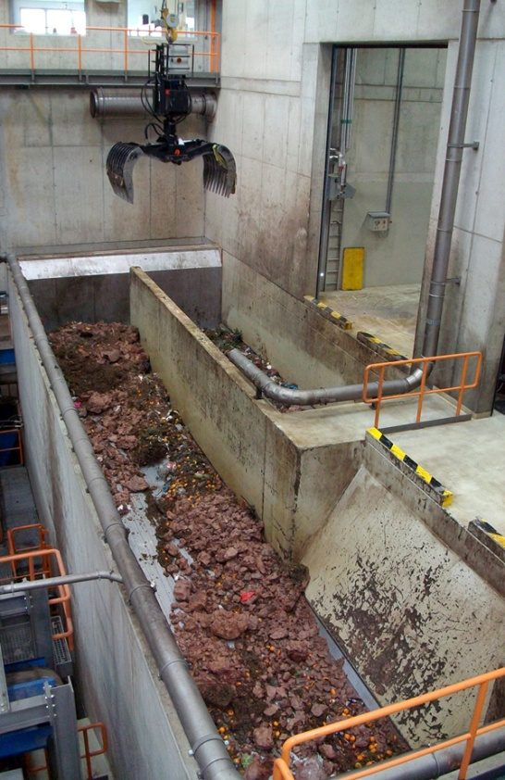
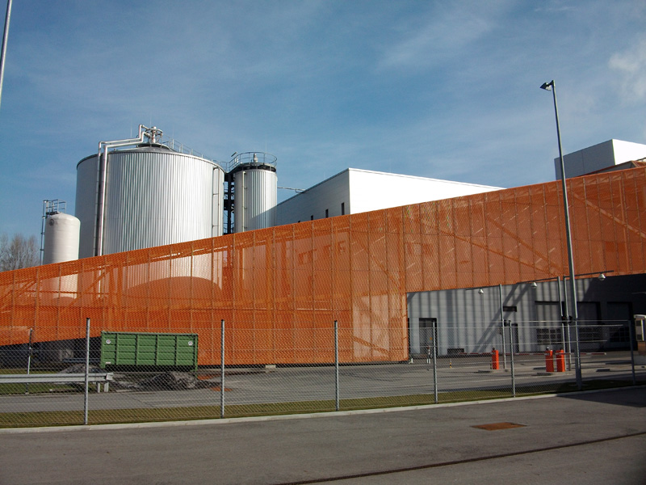
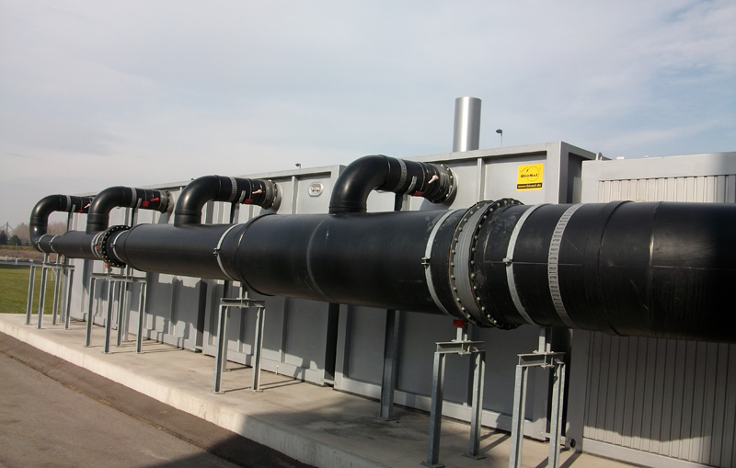
cistoca.hr
Bioplinsko postrojenje
XI. MEĐUNARODNI SIMPOZIJ GOSPODARENJE OTPADOM ZAGREB 2010.

Slide 17
cistoca.hr
Zaključak
Sustav odvojenog skupljanja biootpada
- zaštita okoliša
- smanjenje količine otpada na odlagalištu
- iskorištavanje korisnih svojstava otpada
Proizvodnja bioplina iz biootpada
- proizvodnja energije iz obnovljivih izvora
- zamjena fosilnih izvora energije
- smanjenje emisije stakleničkih plinova
- proizvodnja biognojiva
XI. MEĐUNARODNI SIMPOZIJ GOSPODARENJE OTPADOM ZAGREB 2010.

Slide 18
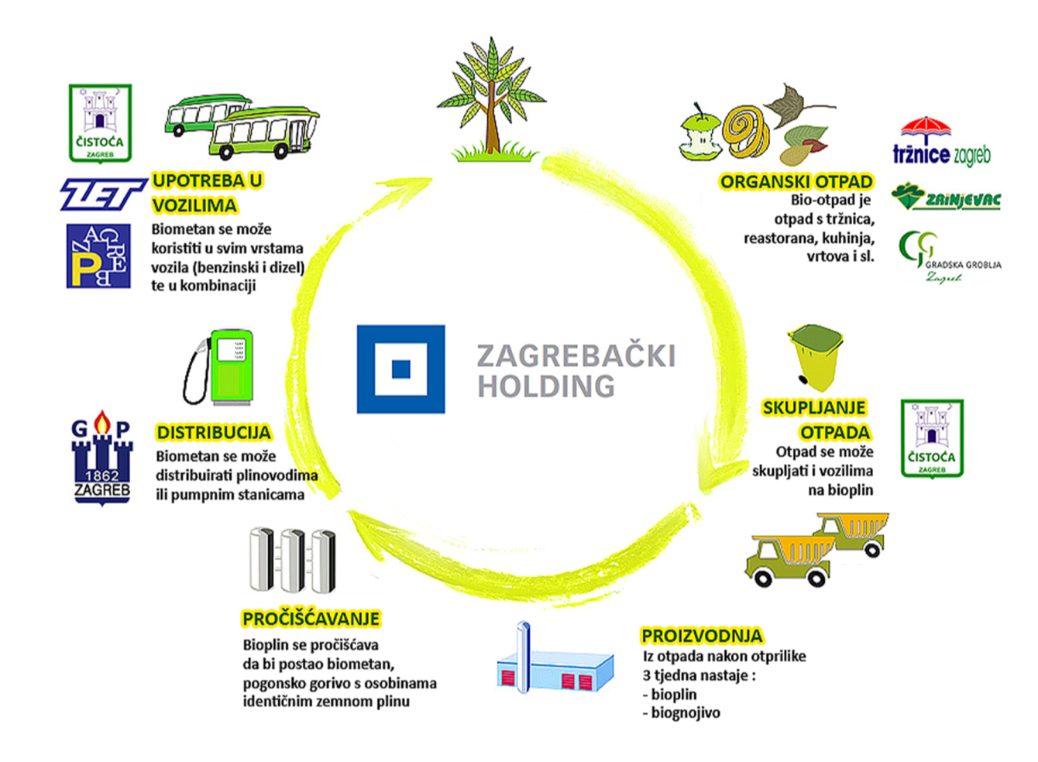

cistoca.hr
Zaključak
XI. MEĐUNARODNI SIMPOZIJ GOSPODARENJE OTPADOM ZAGREB 2010.

Slide 19
cistoca.hr
Hvala na pažnji !
Radnička cesta 82
Zagreb
bio@cistoca.hr
XI. MEĐUNARODNI SIMPOZIJ GOSPODARENJE OTPADOM ZAGREB 2010.

